Slide 1
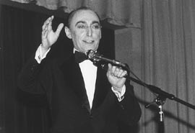
Palabras y Silencio
Homenaje a Juan Verdaguer

Slide 2

“Tengo tantos chistes para contarles que me siento como aquel sultán, que cuando cumplió 20 años le regalaron 50 hermosas muchachas, es decir, sé lo que tengo que hacer pero no sé por dónde empezar”. Juan Verdaguer

Slide 3
Hay algunas cosas demasiado bellas para poder describirlas con palabras.
Hace falta admirarlas con meditación y silencio para poder apreciarlas a plenitud.
- “Me he pasado la vida estudiando el humorismo desde todo ángulo posible: psicológicamente, fisiológicamente, biológicamente, antropológicamente y estúpidamente”. Juan Verdaguer

Slide 4

“El otro día fui a un siquiatra. Me pidió 1.000 pesos adelantados, yo le dije: "Doctor, es mi problema el que vengo a resolver, no el suyo". Juan Verdaguer

Slide 5
Se necesitan pocas palabras para expresar lo esencial. Los grandes discursos solo sirven para confundir y adoctrinar.
El silencio es a veces más revelador que un río de palabras.
Mira a una madre con su hijo cargado, el bebe sabrá obtener, todo lo que de ella quiere, sin necesidad de decir nada.
- “Papá era tan pobre que cuando pagaba el alquiler dos meses consecutivos, la policía llegaba a preguntar cómo había conseguido el dinero”. Juan Verdaguer

Slide 6
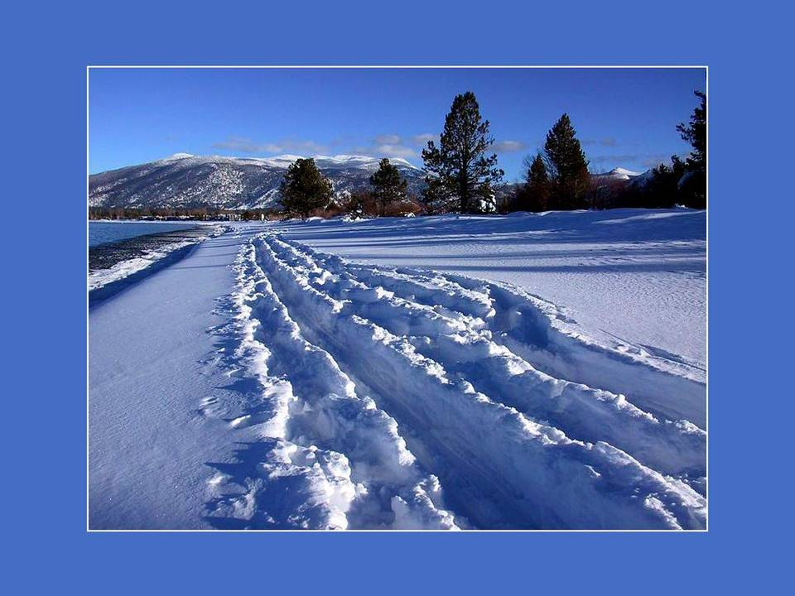
- “La vez pasada me recomendaron un doctor muy bueno. No como esos doctores que lo tratan a uno del hígado y uno se muere del corazón. Éste lo trata a uno del corazón, y uno se muere del corazón”. Juan Verdaguer

Slide 7
De hecho, las palabras deben de ser como una envoltura de los pensamientos.
No son necesarios discursos muy largos para expresar lo que siente el corazón.
Una mirada puede decir más que mil palabras.
- “Todos los años la cigüeña venía con un hermanito más, bueno, la cigüeña ya no venía, vivía con nosotros. Cómo sería, que cuando papá llegaba a casa del trabajo, tenía miedo de preguntar ¿qué hay de nuevo”?. Juan Verdaguer

Slide 8
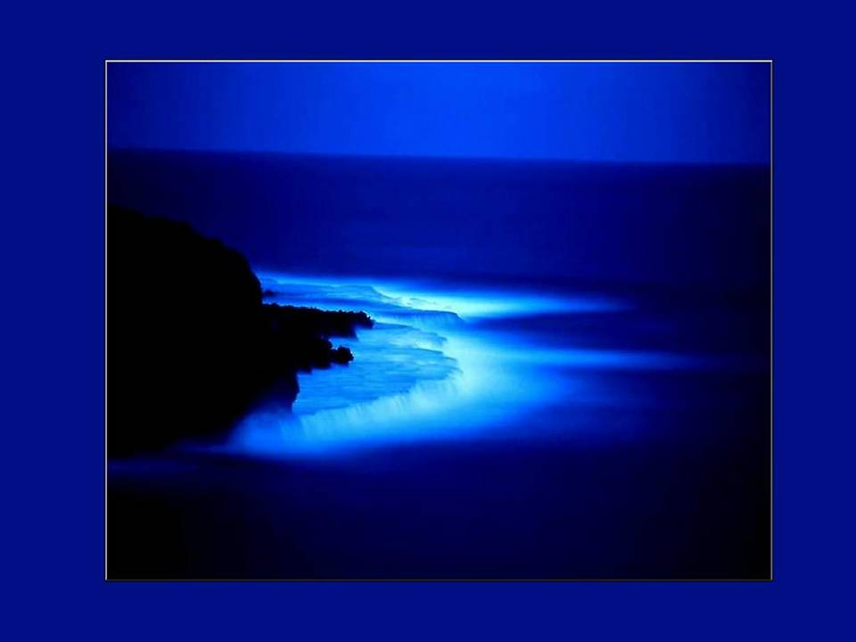
- “No hace mucho tiempo estuvimos reunidos festejando el 101 de mi abuelo, que ya es algo que festejar. 101 años. Ahí nos reunimos todos los hermanos, primos, tíos, parientes, una fiesta lindísima. Fue una pena que él no estuviera ahí con nosotros... él murió cuando tenía treinta y siete...Murio un lunes. Que manera tan tonta de iniciar la semana.” Juan Verdaguer

Slide 9
Creo que la sabia naturaleza nos dio sólo una lengua y dos orejas para que oigamos más y hablemos menos.
"Falleció un humorista amigo en la mayor indigencia y entonces con otros colegas decidimos hacer una colecta para enterrarlo. Me dirigí a un señor y le pedí 10 pesos para enterrar a un humorista, el hombre me dio 30 y me dijo: “Tome, entierre tres". Juan Verdaguer

Slide 10
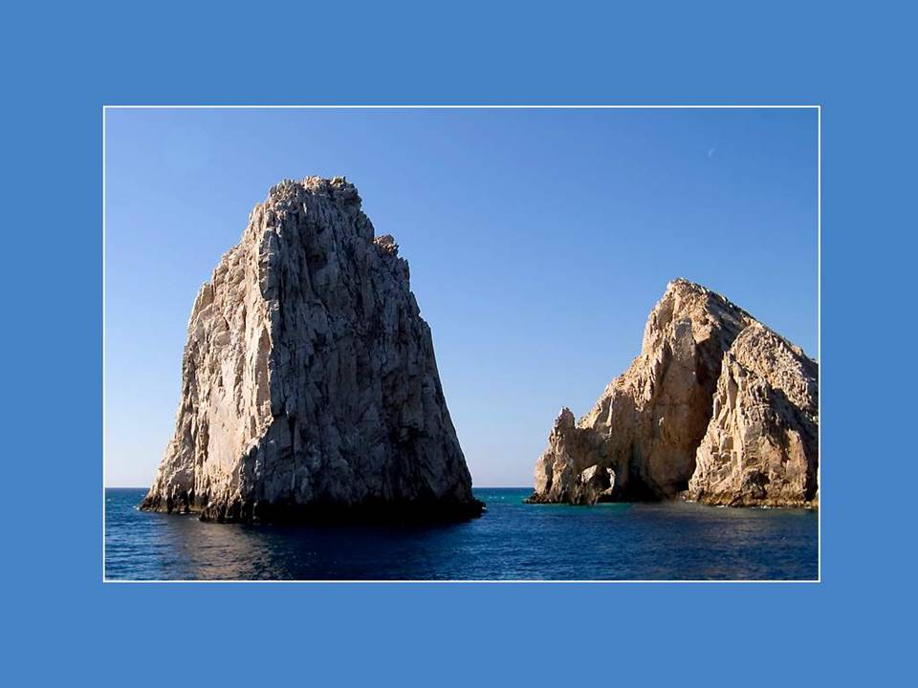
"Indiscutiblemente, los cómicos no son nada: nacen, viven, se mueren, los entierran, se convierten en fertilizante, crece el pasto sobre él, viene un caballo y se lo come, después de cumplido este proceso físico - químico, hay que tener cuidado dónde pisamos, porque puede ser un primo nuestro.“ Juan Verdaguer

Slide 11
Si lo que vas a decir no es mejor que quedarte callado, entonces para que decirlo.
Cuanto más grande y generoso es el corazón, menos son las palabras que se necesitan para expresarse.
"Mi esposa y yo tenemos el secreto para un matrimonio feliz: dos veces a la semana vamos a un restaurante y disfrutamos de una rica comida y un buen vino. Ella va los martes y yo, los viernes“. Juan Verdaguer

Slide 12
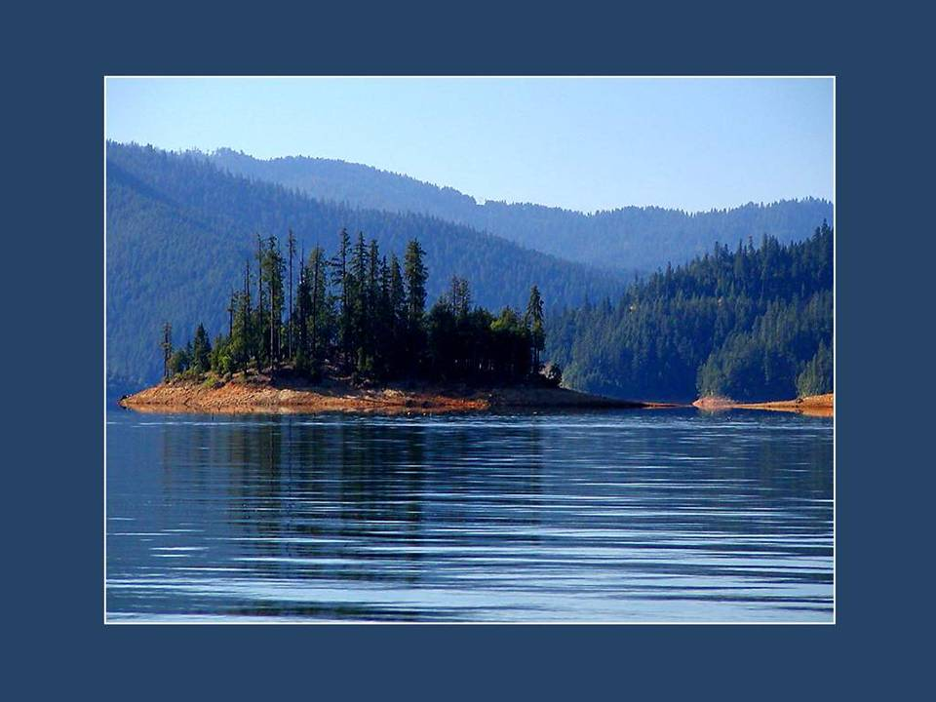
“Siempre llevo a mi mujer a todas partes. Lo malo es que ella siempre encuentra el camino de regreso“. Juan Verdaguer

Slide 13
Hace falta recordar estas sabias y filosóficas palabras:
Las palabras verdaderas (la verdad) no siempre son bonitas, pero las palabras bellas no siempre son verdad.
"Asaltan a un hombre y lo dejan completamente desnudo, eso es comicidad. En cambio, si lo dejan en camiseta y calzoncillos, es humorismo. Yo hago humorismo, porque prefiero que la gente se quede, por lo menos, en ropa interior“. Juan Verdaguer

Slide 14
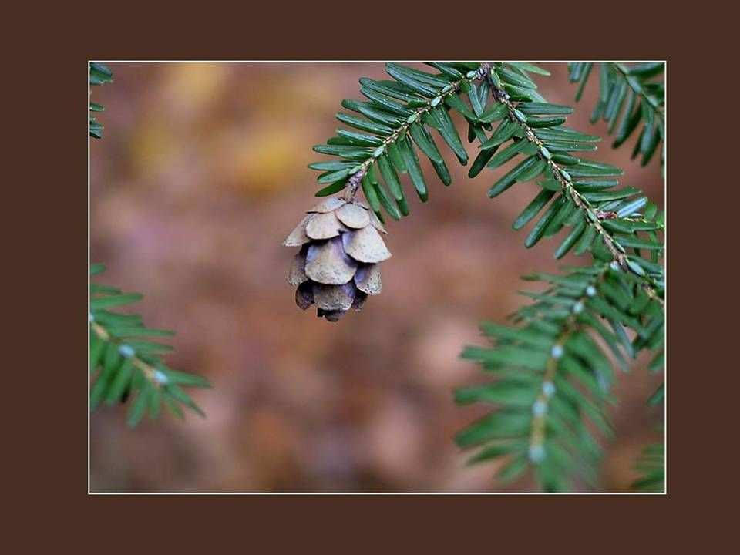
"No he discutido con ella en dieciocho meses. Es que no me gusta interrumpirla“ Juan Verdaguer

Slide 15
Es propio de las mentes grandes hacer entender muchas cosas con pocas palabras.
Los espíritus pequeños, por el contrario tienen el don de hablar mucho y no decir nada (¿de quién se recuerdan?)
El que sabe oír luego sabrá usar lo que oyó.
"Le pregunte a mi mujer adónde quería ir para nuestro aniversario. Ella me dijo: «A algún lugar en el que no haya estado hace mucho tiempo». Así que le sugerí la cocina“ Juan Verdaguer.

Slide 16

"Ustedes creen que yo debo querer a mi suegra porque solo nos visita dos veces al año... pero no es así ya que lo hace por periodos de 6 meses...“ Juan Verdaguer.

Slide 17
Para decir “te amo” solo hacen falta 2 palabras, todas las demás serán superfluas.
" Siempre salgo con mi mujer de la mano. Es que si la suelto se va de compras!...“ Juan Verdaguer
“Una pareja está en un restaurante.
Ella le dice a él: Mira, el joven de la corbata roja me está sonriendo.
Bah! La primera vez que te vi, yo también me moría de la risa”.
Juan Verdaguer

Slide 18
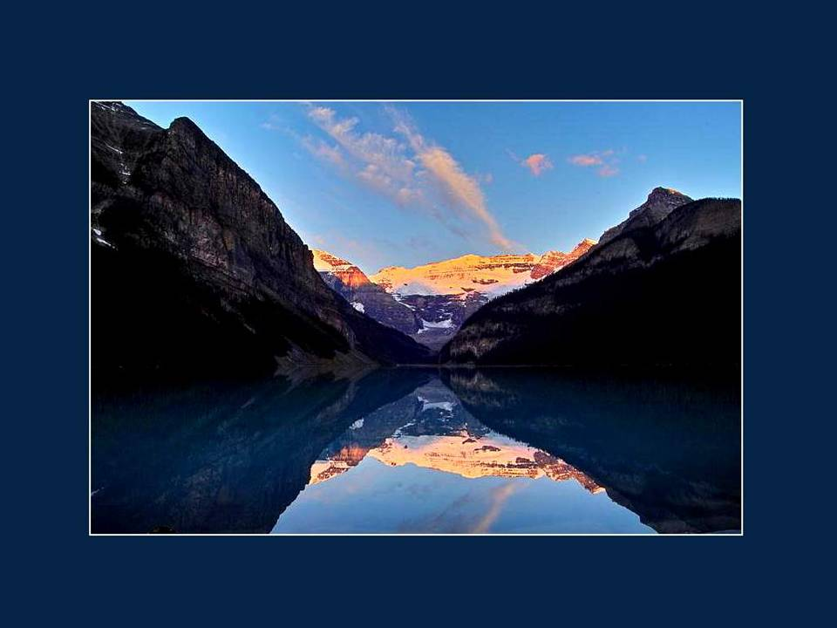
“Un tipo le dice a otro:
- Mi jefe me trata con mucho respeto.
- Me dice por ejemplo ¡oiga usted idiota!…
- Siempre me trata de usted”. Juan Verdaguer

Slide 19
“Si” y “No” son las palabras más cortas y fáciles de decir, pero son las que acarrean las consecuencias más trascendentales.
“Estoy casado con una mujer mucho más joven que yo. Cuando me preparaba para la boda, mi hermano mayor me hizo una severa advertencia:
«Mira -me dijo- que prácticamente la doblas en edad. Píenselo bien. Una chica tan joven no es para vos. Puede haber un desenlace fatal».
Yo lo pensé y al final me decidí: «Y bueno, yo me caso. Si ella se muere, mala suerte.»” Juan Verdaguer

Slide 20

“El matrimonio es la causa número uno de divorcio.
Estadísticamente, el 100 por ciento de los divorcios comienza con un matrimonio”. Juan Verdaguer

Slide 21
Para que el ser humano aprenda a hablar solo hacen falta 2 años
Para que aprenda a callar ... toda una vida
“Una Sra. llega donde el doctor con su hijo:
- doctor, doctor, mi hijo esta desnutrido…
- no se preocupe Sra. déle 2 tazones de quaker en la mañana…
A la semana siguiente:
- Doctor, doctor, mi hijo sigue desnutrido…
- No se preocupe Sra. aumente a 3 tazones de quaker en ayunas…
A la otra semana:
- Doctor, doctor, mi hijo falleció!!!
- No se preocupe Sra., suspenda el quaker”. Juan Verdaguer.

Slide 22
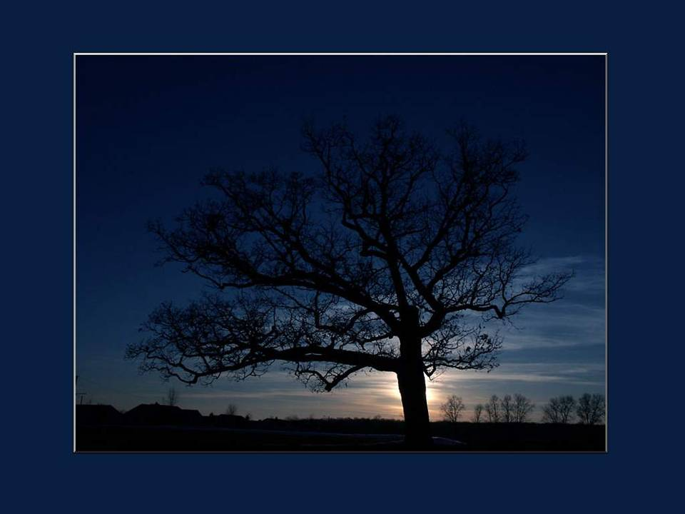
La última pelea fue culpa mía.
Mi mujer pregunto: “Qué hay en la tele?
Y yo dije: “Bastante polvo.” Juan Verdaguer

Slide 23
Ser comedido al hablar en vez de ser un defecto es prueba de gran sabiduría.
El que mucho habla en vez de esclarecer las cosas, las confunde.
“Un dia conversando con mi suegra le dije. Suegra, que, dijo ella, usted cree en la reencarnación. Si, me dijo, ah entonces usted cree que yo podria en mi otra vida salir convertido en un gusano y ella me dijo:
No dos veces la misma cosa no”.
Juan Verdaguer

Slide 24
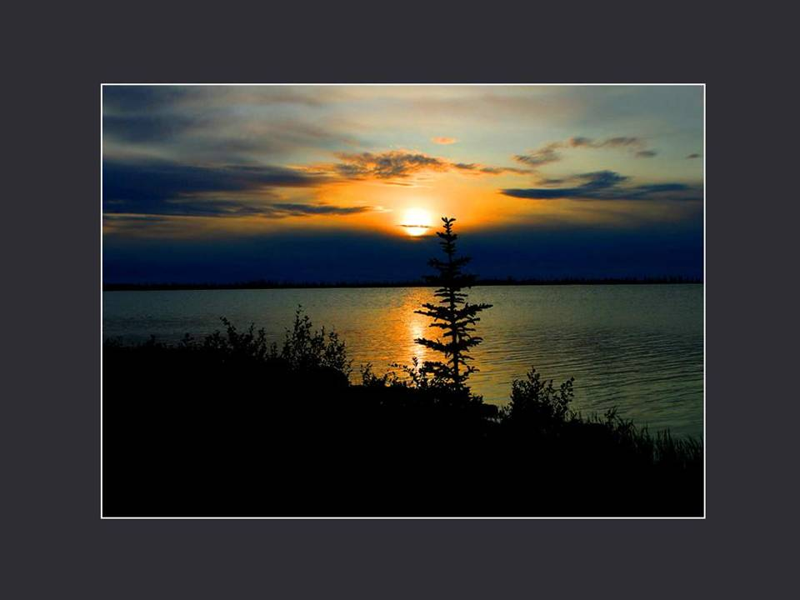
“El otro día le dije:¿Sabes, querida? Cuando hablas me recuerdas al mar.
¡Qué lindo, mi amor! No sabía que te impresiono tanto.
- No me impresionas... ¡me mareas”! Juan Verdaguer

Slide 25
El que mucho habla,
mucho se puede equivocar.
Franz Schubert - Sérénade - Richard Abel, piano
“Mi mujer tiene una tostadora eléctrica, una freidora eléctrica, una exprimidora eléctrica, una cafetera eléctrica y una batidora eléctrica.
Un día se quejo: “hay tantos electrodomésticos que ya no queda lugar para sentarse.”
Entonces le compré una silla eléctrica”.
Juan Verdaguer.

Slide 26
“Ella sabe que soy sensible. Aún así, ayer me preguntó:
- Querido, cuando me muera ¿vas a llorar mucho?
Claro, sabes que lloro por cualquier tontería....” Juan Verdaguer.

Slide 27
“El mes pasado ocurrió un percance en la cocina y comenzó a salir una humareda negra.
- ¡Auxilio, socorro! ¡Amor, que llamen a los bomberooos... se quema nuestra casaaaaa!, gritaba mi mujer.
¡Shhhh!... Silencio, mi amor, ya llamé, pero no grites tanto. Qué necesidad hay de despertar a tu madre?!! Juan Verdaguer.
“Para nuestras bodas de plata voy a llevar a mi mujer a la India. -Vaya,vaya, como te las gastas... Y para las bodas de oro, ¿qué harás? -La iré a buscar”. Juan Verdaguer
www.
laboutiquedelpowerpoint.
com

Slide 28
www.
laboutiquedelpowerpoint.
com
Homenaje al grande
Juan Verdaguer (1925-2001)
genio del humorismo
sarcástico y blanco
OHA

Slide 29







¿Te ha gustado?
Puedes ver más entrando
Aquí
Además puedes recibir powerpoints en tu correo electrónico suscribiéndote aquí:

